Slide 1
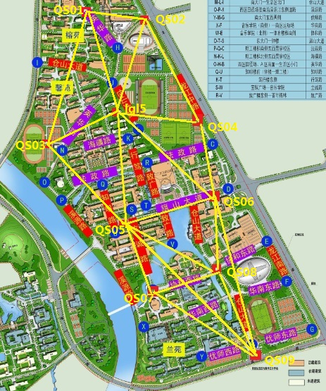
GPS测量的设计与实施

Slide 2
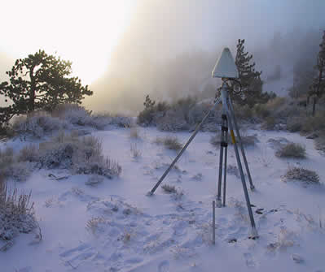
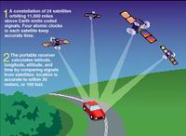
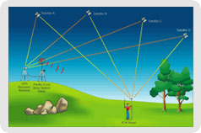
GPS测量定位方法分类
回顾
定位模式
绝对定位（单点定位）
相对定位
差分定位
定位时接收机天线的运动状态
静态定位－天线相对于地固坐标系静止
动态定位－天线相对于地固坐标系运动
获得定位结果的时效
事后定位
实时定位
观测值类型
伪距测量
载波相位测量

Slide 3
静态相对定位
定义:
两台或两台以上接收机分别安置在基线的两端,同步观测相同的GPS卫星,确定基线端点的相对位置(基线向量)
特点:
多台接收机同步观测相同卫星，观测量的误差具有一定的相关性，通过观测量的不同线性组合（通常用求差），可以有效地消除或减弱相关误差。

Slide 4
一、GPS测量的工作步骤（以基线向量网为例）
1.测前工作
2. 测量实施
3. 测后工作

Slide 5
1.测前工作
工程项目的提出
测区位置及其范围
提交成果的内容
用途和精度等级
点位分布及点的数量
时限要求
投资经费。
技术设计书编写
测绘资料的搜集与整理
仪器的选择与检验
踏勘、选点、埋石
外业观测计划的拟定

Slide 6
技术设计书的编写
技术设计书应包含的内容
任务来源及其工作量
测区概况
布网方案
选点与埋标
观测
数据处理
任务完成的措施

Slide 7
GPS测量的技术设计
是依据国家的有关规范、ＧＰＳ网的用途、用户的要求等对测量工作的网形、精度及基准等的具体设计
网的精度密度设计
基准设计
GPS网的基本概念、网的图形设计

Slide 8
网的精度密度设计
ＧＰＳ测量精度标准及分类（表8-1，8-2）
弦长精度（等效距离误差）：
ＧＰＳ网的密度标准（表8-3）

Slide 9
网的基准设计
位置基准
由起算点坐标确定
方位基准
起算方位角或基线方位角
尺度基准
测距边或已知起算点的距离

Slide 10
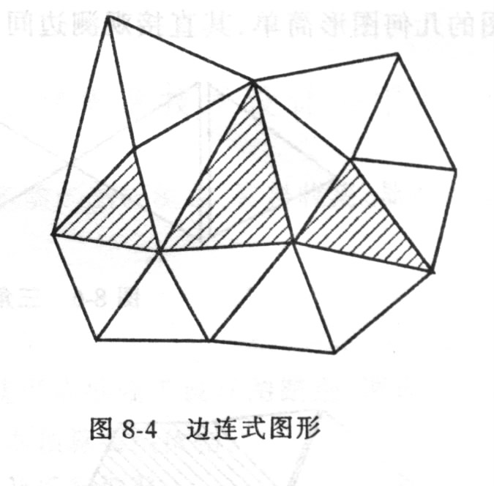
ＧＰＳ网的基本概念
观测时段
基线
同步观测
同步观测环
异步观测环
独立基线
非独立基线
Notes:
观测时段 observation session
测站上开始接收卫星信号到停止接收，连续观测的时间间隔，简称时段。
基线 basline
同步观测simultaneous observation
两台或两台以上接收机同时对一组卫星进行的观测
同步观测环simultaneous observation loop
三台或三台以上接收机同步观测所获得的基线向量构成的闭合环。
异步观测环independent observation loop
由非同步观测获得的基线向量构成的闭合环。
独立基线
非独立基线

Slide 11
ＧＰＳ网特征条件的计算

Slide 12
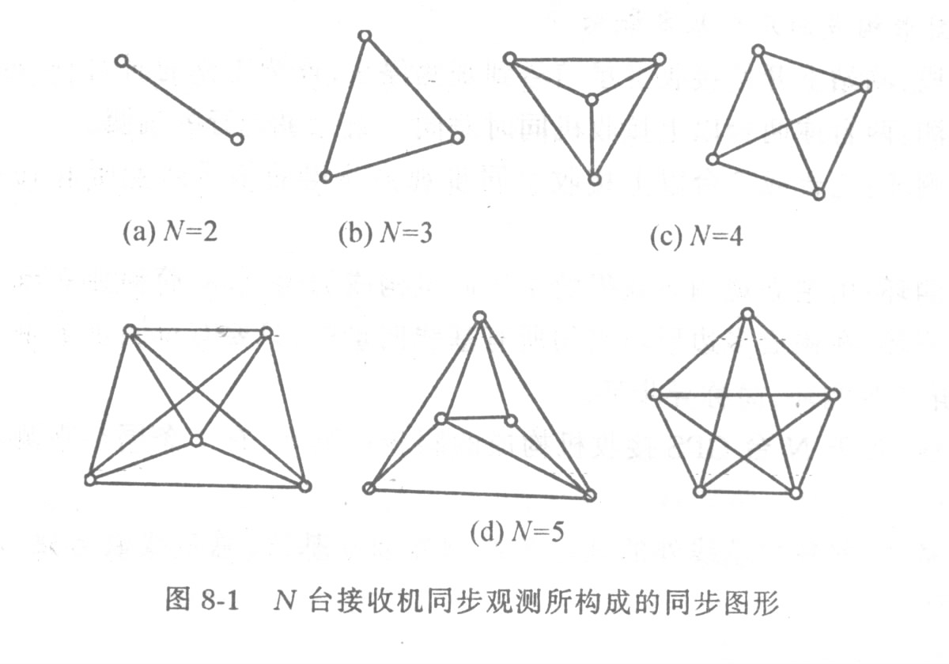
ＧＰＳ网同步图形与独立边

Slide 13
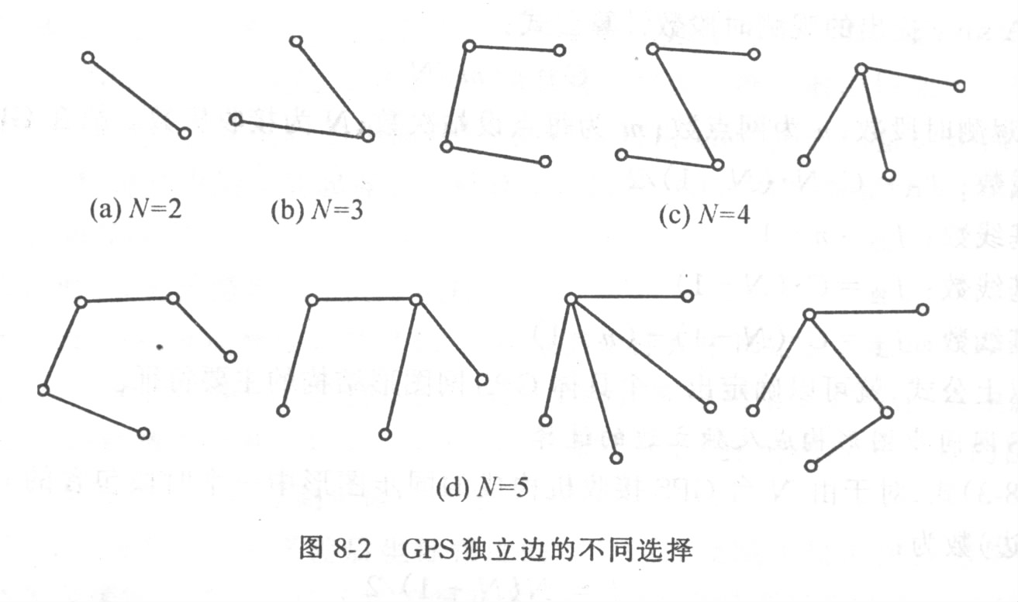
独立边的不同选择

Slide 14
网的图形设计
常用的布网形式
点连式
边连式
网连式
边点混合连接式
三角锁（多边形）连接
导线图形连接
星形布设
布网的注意事项

Slide 15
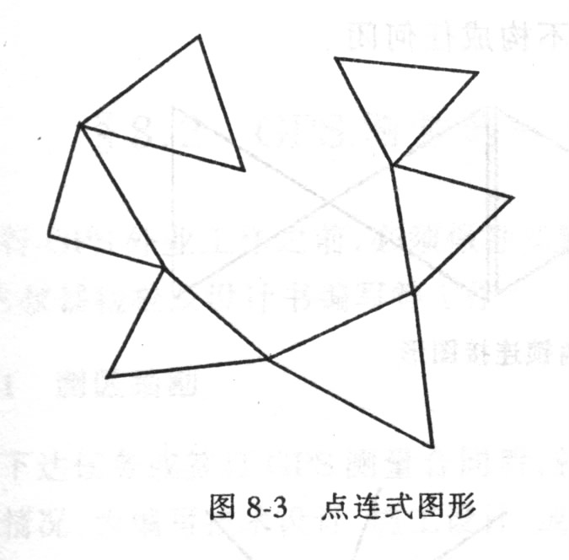
点连式
1.点连式
特点：
图形几何强度很弱
非同步图形闭合条件少

Slide 16
边连式
2.边连式
特点：
图形几何强度较高
非同步图形闭合条件较多
观测时段增加

Slide 17
网连式
3.网连式
形式：相邻的同步图形间有3个（含3个）以上的公共点相连。
优点：图形强度最强。
缺点：作业效率低。
2
1
3

Slide 18
边点混合连接式
4.边点混合连接式

Slide 19
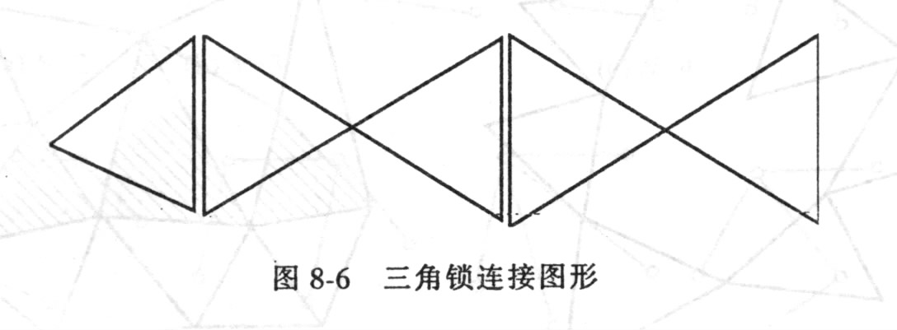
三角锁（多边形）连接
5.三角锁（多边形）连接

Slide 20
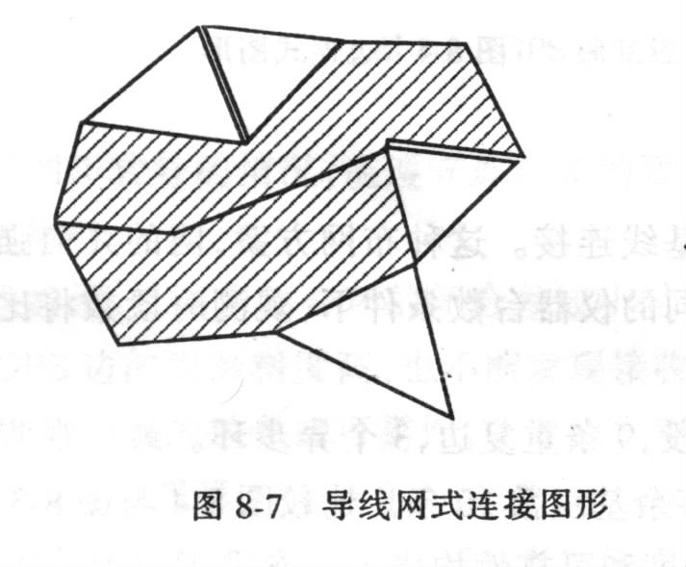
导线图形连接
6.导线图形连接

Slide 21
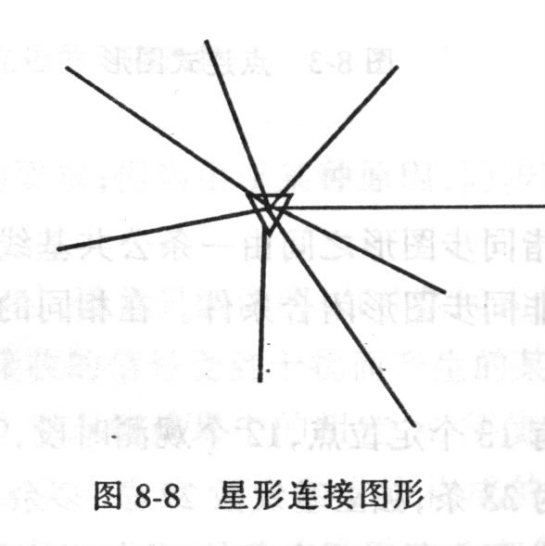
星形布设
7.星形布设

Slide 22
布网的注意事项
布网时应注意的几个原则
考虑加密需要，每点应有一个以上通视方向
尽量采用原有城市坐标系统

Slide 23
接收机的选择与检验
一般检验
通电检验
实测检验
内部噪声的检验
相位中心稳定性的检验
精度指标测试

Slide 24
GPS测量选点原则
选点
原则：
易于安装仪器设备
有利于观测
能有效消除、减弱误差的影响
有利于以后测量工作的开展

Slide 25
外业观测计划的拟定
主要依据：
ＧＰＳ网规模的大小
点位精度要求
ＧＰＳ卫星星座几何强度
参加作业的接收机数
交通、通讯、后勤等
主要内容

Slide 26
外业观测计划拟定的内容
主要内容：
编制ＧＰＳ卫星的可见性预报图
选择卫星的几何图形强度
选择最佳的观测时段
观测区域的设计与划分
编排作业调度表

Slide 27
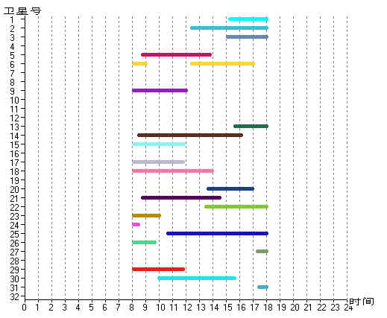
ＧＰＳ卫星的可见性预报图－时间

Slide 28
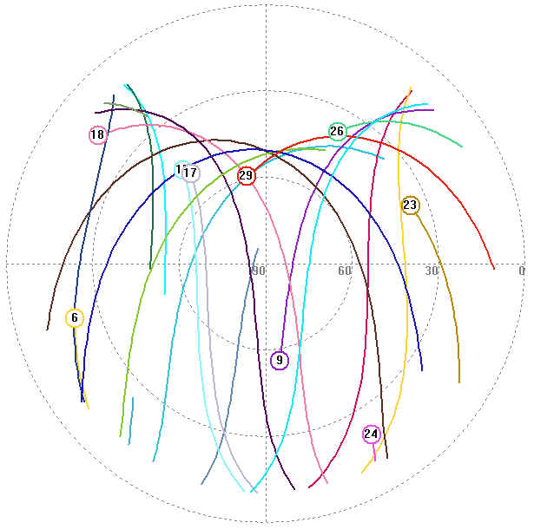
ＧＰＳ卫星的可见性预报图－天空图

Slide 29
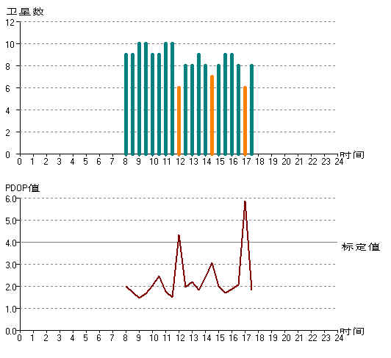
卫星的几何图形强度

Slide 30
2. 测量实施
实地了解测区情况
外业观测计划的拟定
外业观测
数据传输与转储
基线处理与质量评估
重复“确定作业方案”、“外业观测”、“数据传输转储”及“基线处理与质量评估”四步，直至完成所有GPS观测工作
GPS测量的作业模式

Slide 31
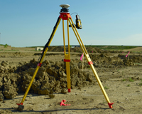
外业观测
清楚技术指标
仪器安置
对中、整平
天线指北
量起仪器高
开机观测
观测记录
Notes:
另外记录测站名称，气温、气压，仪器高，观测起止时间

Slide 32
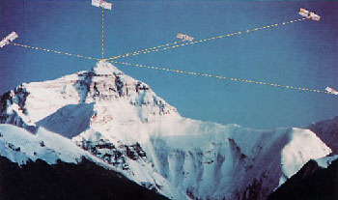
GPS测量的作业模式介绍
经典静态定位
快速静态定位
准动态定位
往返重复设站
动态定位
实时动态定位的作业模式

Slide 33
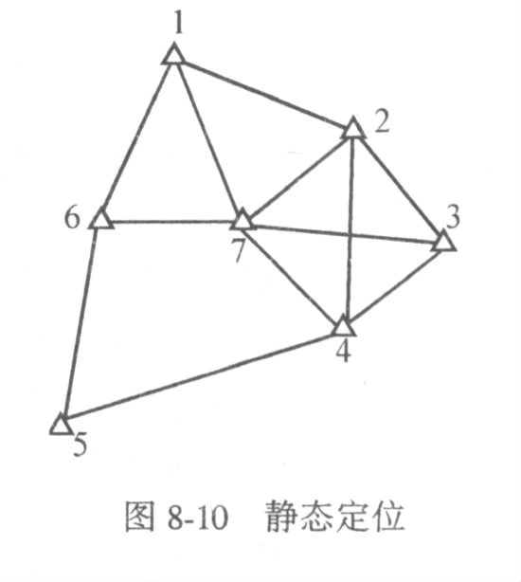
经典静态定位
作业方法
精度
应用范围
注意事项

Slide 34
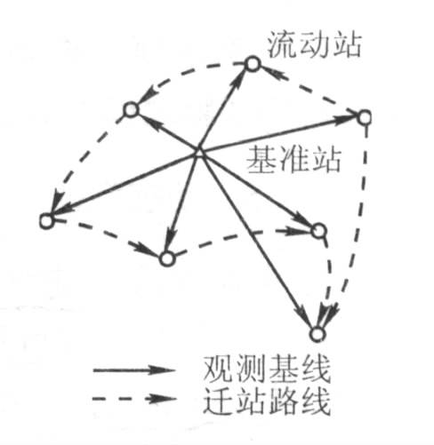
快速静态定位
作业方法
精度
应用范围
注意事项

Slide 35
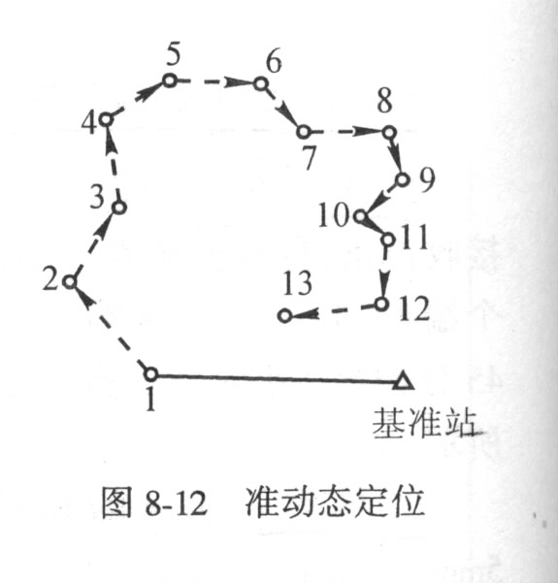
准动态定位
作业方法
精度
应用范围
注意事项

Slide 36
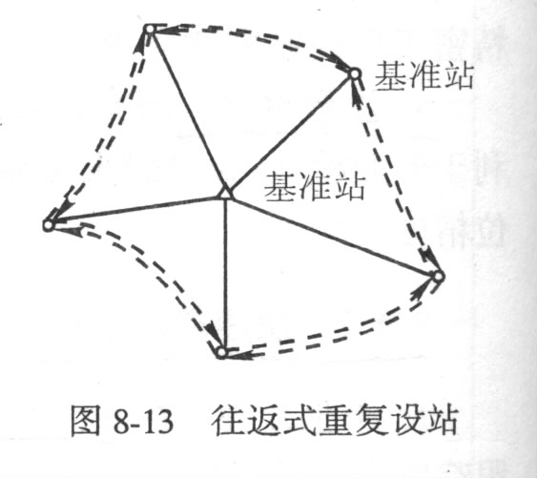
往返重复设站
作业方法
精度
应用范围
注意事项

Slide 37
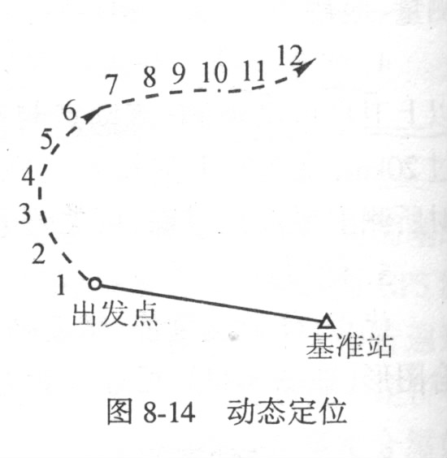
动态定位
作业方法
精度
应用范围
注意事项

Slide 38
实时动态(RTK)定位的作业模式
RTK测量的基本思想
RTK作业模式与应用
快速静态测量
准动态测量
动态测量

Slide 39
3. 测后工作
数据处理（网平差处理与质量评估）
技术总结
成果验收

